Slide 1
Web Xl Store (Cek Status Pesanan)
Unjuk Keterampilan by: Rizky Efrian

Slide 2
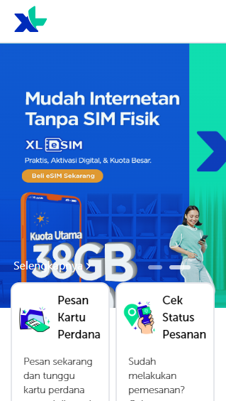
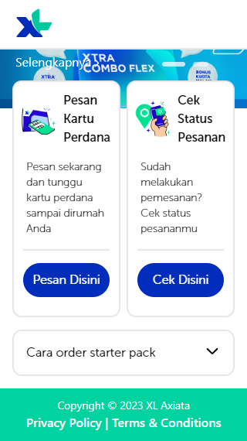
Home Page
Klik button “Cari Disini” untuk melanjutkan ke proses pengecekan status pesanan

Slide 3
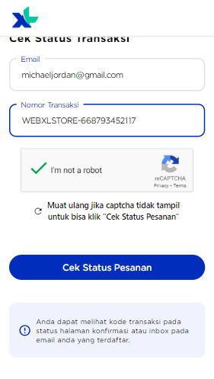
Form Biodata
Setelah mengisi data, klik button “Cari Status Pesanan”, untuk melihat detail pesanan

Slide 4
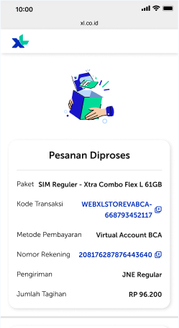
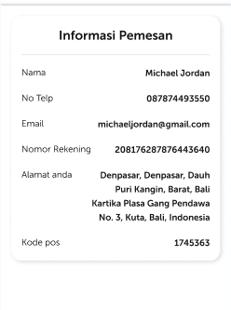
Detail Pesanan

Slide 5
Terimakasih…😁
to be continued…

